Slide 1
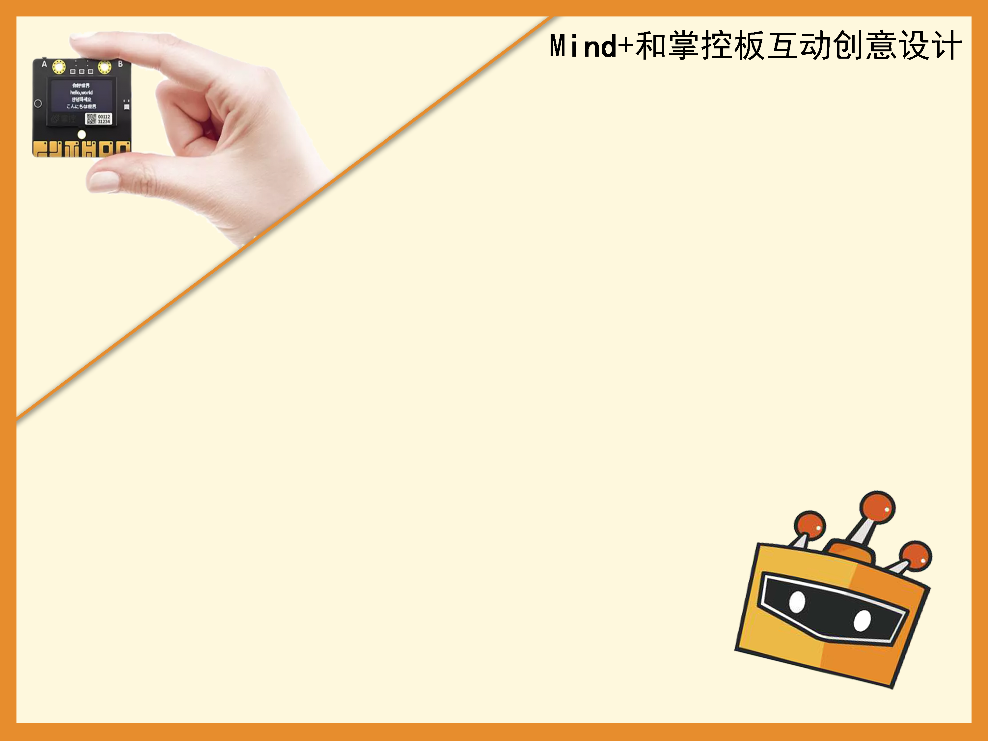
第四单元 综合创意
第13课 开发小工具

Slide 2

【实例描述】
平常在大街上等一些公众场合我们会看到环境声音强度情况，一般以分贝为单位。这个仪器都是由比较精密的仪器设备组成，内置专业的声音采集设备然后经过数学计算得出结果。这节课主要以掌控板中的声音传感器采集声音强度，模拟检测声音强度。
根据声音传感器采集到的数据，我们将其分成四个档次：非常安静、安静、吵闹、非常吵闹。同时掌控板上的指示灯会根据不同档次显示绿、蓝、橙、红四种颜色，舞台上的指针也会随声音强度指向不同区域。

Slide 3
任务描述
模拟噪音检测器，创编一款声音强度检测程序。

Slide 4
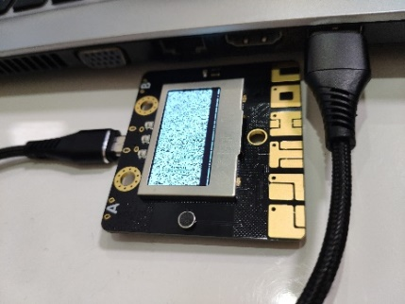

材料：
＋
掌控板、USB数据线

Slide 5

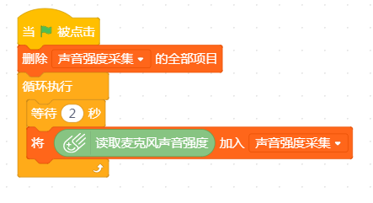
【任务一：声音强度采集】
编写一段程序，采集不同程度声音，由此判断吵闹档次。

Slide 6

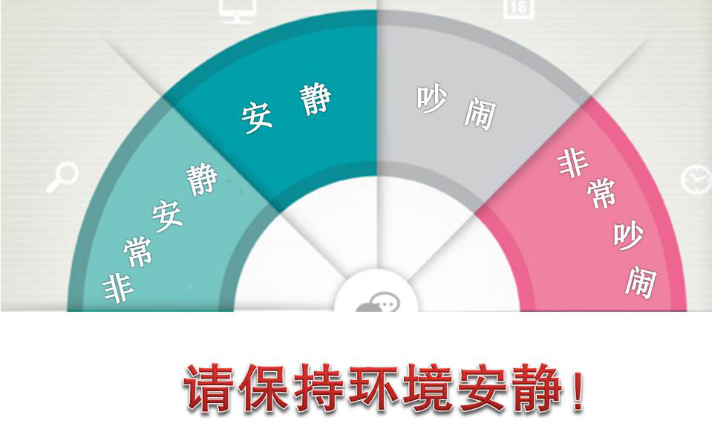
【任务二：布置舞台】
上传“背景”图片和“角色”，并修改
角色位置和方向。
背景
角色
温馨提示：利用上传方式添加。

Slide 7
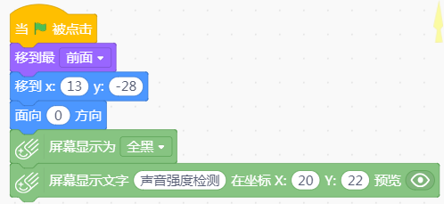
参考程序：

Slide 8
【任务三：编写噪音检测脚本】
1.读取麦克风声音强度。
2.对采集的声音进行判断。
3.根据判断结果显示吵闹程度并用LED指示灯做出警示。

Slide 9
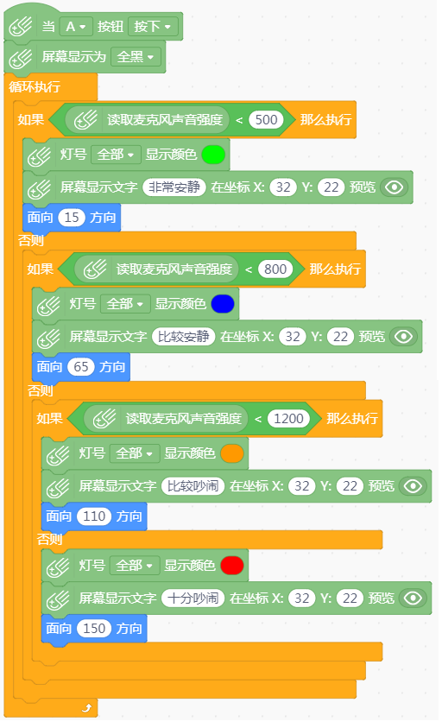
参考程序：

Slide 10
课外拓展：光污染检测器

Slide 11


